Slide 1

Instalação e Configuração Plug & Pay Visanet. Versão de demonstração para Pré - Certificação
Esse documento visa instruir o usuário na instalação e configuração do módulo Plug & Pay Visanet.
Recomendamos efetuar a instalação e configuração conforme indicado para falicitar o
atendimento em caso de suporte.

Slide 2
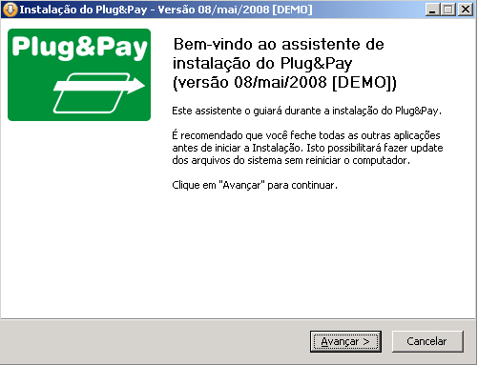
1 – Iniciando a Instalação
Após executar o arquivo PlugPay_080508_DEMO.exe será apresentada a seguinte tela:
Clique em avançar

Slide 3
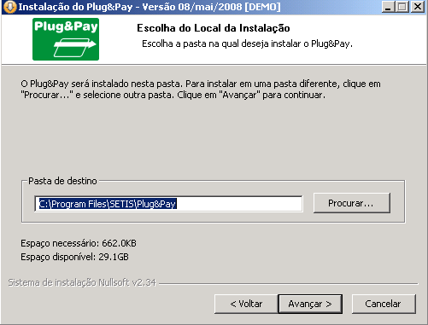
1.1 - Selecionando o destino
Será apresentada a seguinte tela:
Clique em avançar

Slide 4
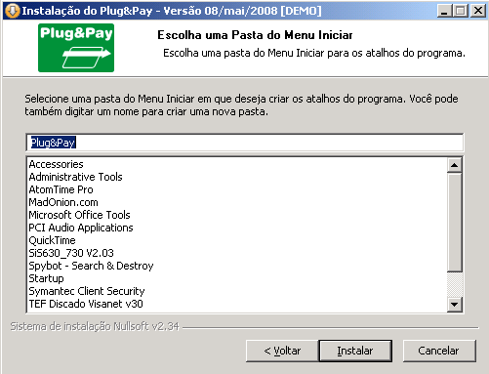
1.2 – Adicionando no meno Iniciar
Será apresentada a seguinte tela:
Clique em instalar

Slide 5
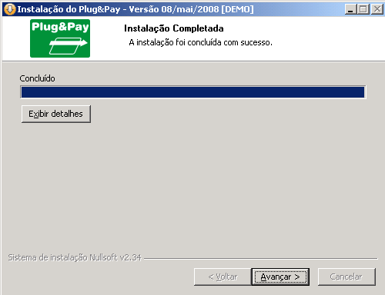
1.3 – Finalizando a Instalação
Será apresentada a seguinte tela:
Clique em avançar

Slide 6
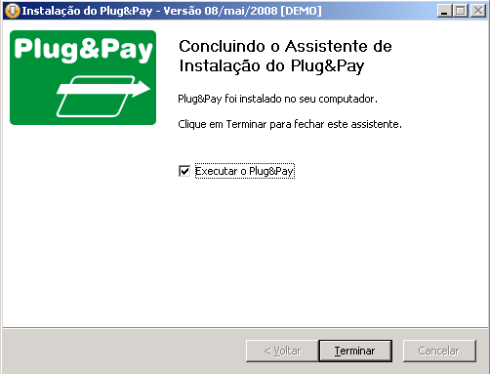
1.4 – Instalação Concluída
Será apresentada a seguinte tela, marque a opção executar o Plug&Pay.
Clique em terminar

Slide 7
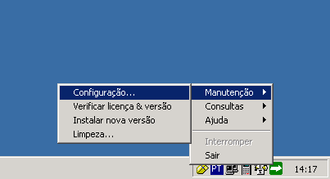
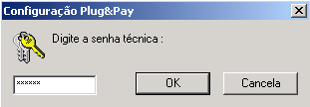
2 – Iniciando a Configuração
Note que será criado um ícone ao lado do relógio do windows.
Clique com o botão direito do mouse, vá em Manutenção e em seguida Configuração.
Será solicitada a senha técnica digite 314159

Slide 8
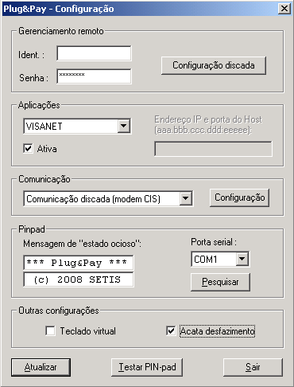
2.1 – Configurando o Plug & Pay
Será apresentada a seguinte tela:
Marque a opção Acata desfazimento, clique em atualizar, e depois em sair.

